Slide 1
游戏开发核心技术
二维变换 静态碰撞检测

Slide 2
本周内容（4.10）
二维变换
齐次坐标与矩阵表达
复合二维变换
静态碰撞检测
Math 库的实现
第一次里程碑报告（游戏设计）：1-13组

Slide 3
游戏项目
游戏引擎
CoreSystem：游戏流实现、[内存管理、debug系统…]
对象管理器：生成、注册（线性表）、回收、查找
物理引擎：Math（向量、矩阵运算）、碰撞检测算法、运动仿真
图形引擎：用现有的
声音引擎：用现有的
游戏逻辑
使用游戏引擎提供的函数实现游戏逻辑

Slide 4
二维变换

Slide 5
游戏中的对象（Sprite）
位置： (X，Y)
方向：α
比例： (scaleX，scaleY)
游戏中物体的运动依靠以下变换完成
平移 Translation
旋转 Rotation
缩放 Scale
图像（纹理）的变化即纹理矩形4个点的变换
为什么不是图像中的每个点做变换？
像素位置使用的是整型，不是浮点型

Slide 6
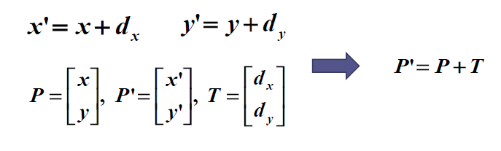
平移 Translation （1/2）
点P(x, y)
在X轴和Y轴上分别移动d_{x}和d_{y}个单元
新的位置P’(x’, y’)

Slide 7
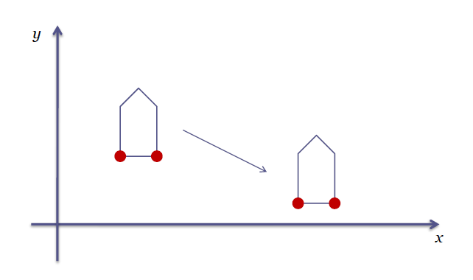
平移 Translation （2/2）

Slide 8
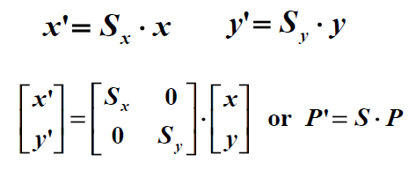
缩放 Scaling （1/2）
点分别在X轴和Y轴上分别按S_{x}和S_{y}缩小或放大
得到新的位置如下

Slide 9
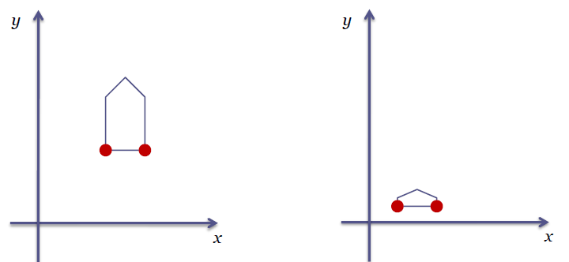
缩放 Scaling （2/2）
以原点为基准缩放
缩放前 缩放后

Slide 10
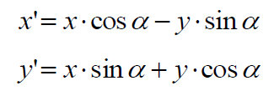
旋转 Rotation （1/5）
以原点为中心旋转角度α
公式的推导见后页

Slide 11
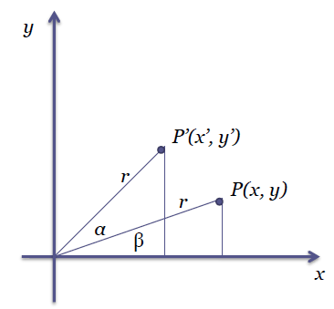
旋转 Rotation （2/5）

Slide 12
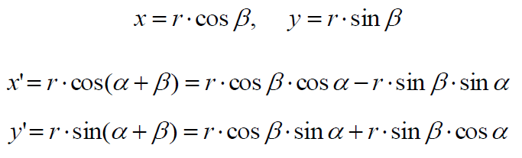
旋转 Rotation （3/5）
以原点为中心，P(x, y)旋转角度α到达新位置 P’(x’, y’)
那么，原点到P(x, y)的距离以及原点到P’(x’, y’)的距离相等，记为r

Slide 13
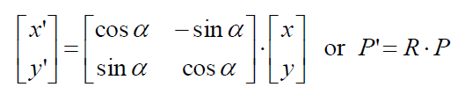
旋转 Rotation （4/5）
旋转计算如下，其中R是旋转矩阵
角度α为+时，表示逆时针旋转

Slide 14
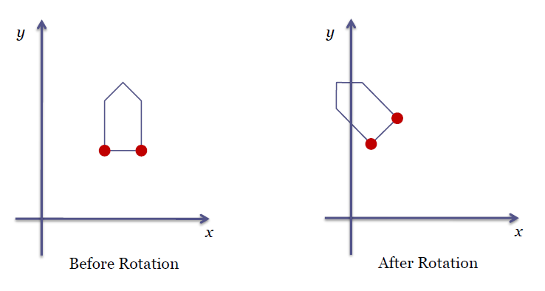
旋转 Rotation （5/5）
α

Slide 15
齐次坐标与矩阵表达

Slide 16
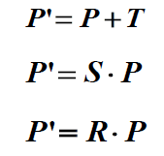
齐次坐标（1/2）
回顾三个变换矩阵
问题：平移矩阵不是一个2×2的矩阵
解决：齐次坐标

Slide 17
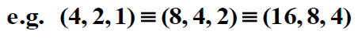
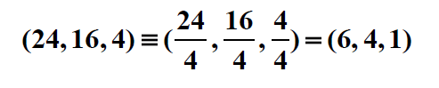
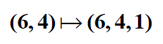
齐次坐标（2/2）
一个点表达成(x, y, w)的形式
点的表示：
表示方向向量，令w =0

Slide 18
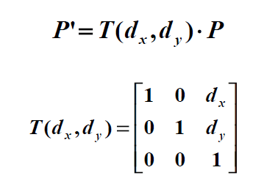
平移 Translation

Slide 19
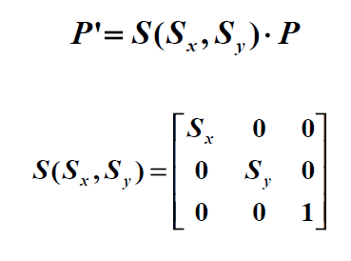
缩放 Scaling

Slide 20
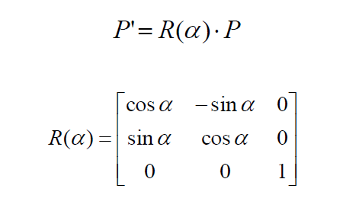
旋转 Rotation

Slide 21
复合变换
为什么需要复合变换？

Slide 22
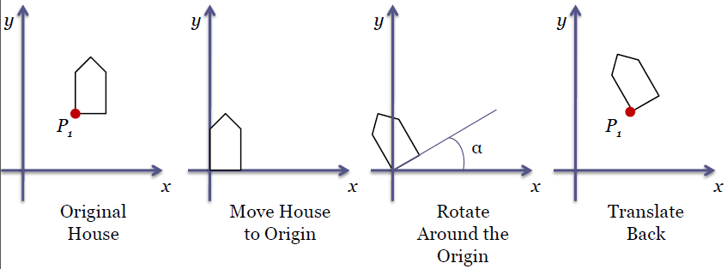
绕任意点旋转
绕P1(x1,y1)旋转，我们需要以下变换

Slide 23
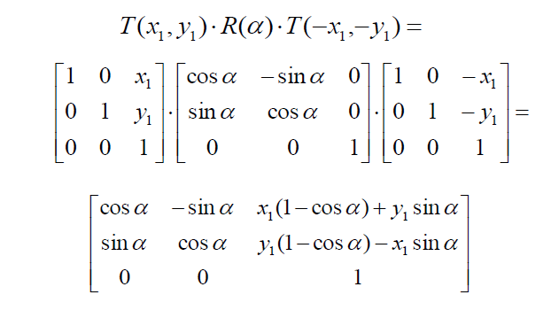
绕任意点旋转 – 矩阵计算

Slide 24
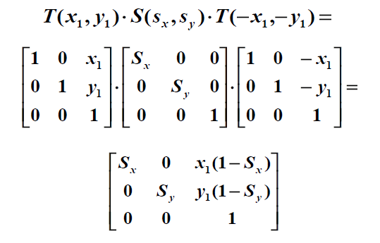
以任意点为基准缩放

Slide 25
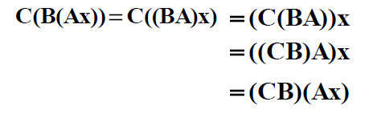
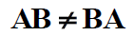
矩阵乘法（复习）
结合律
交换律

Slide 26
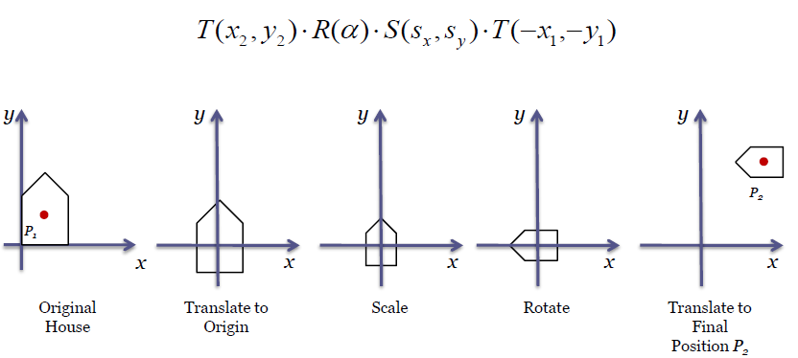
缩放 旋转 平移 一起完成

Slide 27
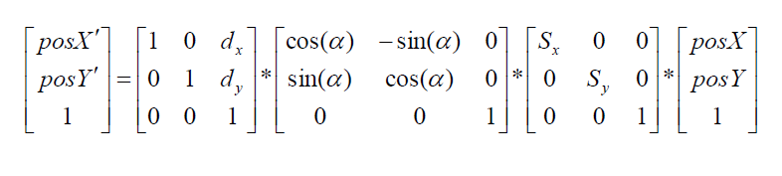
缩放 旋转 平移 一起完成

Slide 28
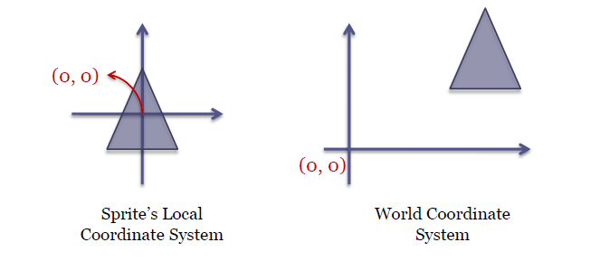
局部坐标系 vs. 世界坐标系

Slide 29
实现时的注意事项
复合变换的顺序永远是
缩放，旋转，平移
旋转
不能够在上一帧的基础上，累加角度旋转
计算机中的浮点数不精确，误差累计到一定程度会变形

Slide 30
静态碰撞检测

Slide 31
点和圆
主要用于小对象的碰撞检测，或对象角点（corner）的碰撞检测
基本思路：通过 点与圆心距离PC 与 半径R 的大小关系判断
具体分为三种情况
PC<R: 点在圆内 -> 碰撞发生
PC>R: 点在圆外 -> 碰撞未发生
PC==R: 点在圆周 -> 可以设定为碰撞发生，也可以设定为未发生，但一旦设定规则，在程序实现时要遵循这一规则

Slide 32
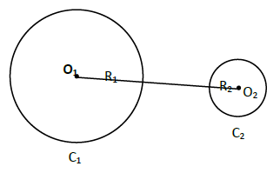
圆和圆
在游戏中，只需要比较 两个圆的圆心距离CC 和 两个圆的半径之和 rA+rB
CC <= rA + rB 则碰撞发生
否则， 碰撞未发生

Slide 33
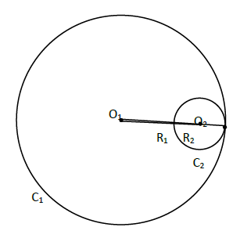
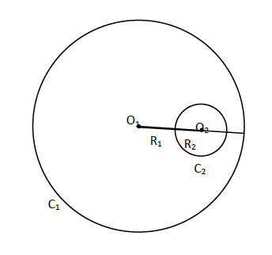
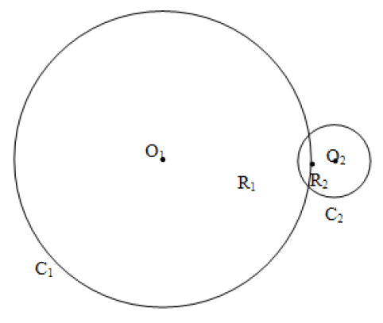
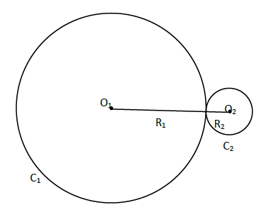
圆和圆 – 图示

Slide 34
Tips
计算距离需要用到平方根运算
平方根运算非常耗时
距离的计算用于比较，因此square运算足够了

Slide 35
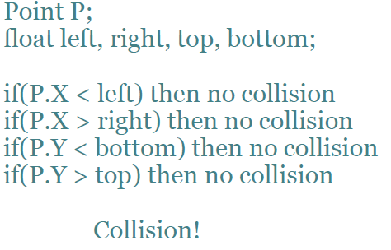
点和矩形
适用于小尺寸的对象
矩形，我们关注：Top，Bottom，Left，Right
算法：

Slide 36
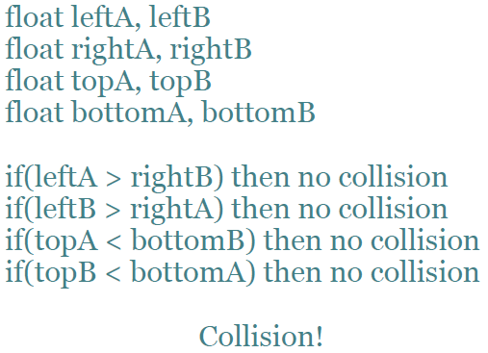
矩形和矩形
适用于有边界的矩形

Slide 37
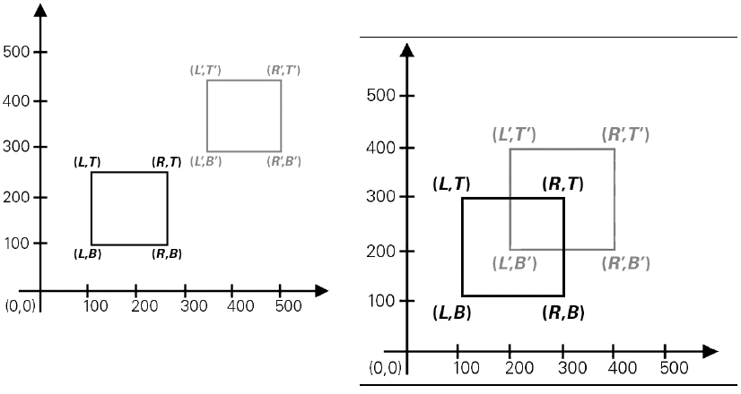
矩形和矩形 – 图示

Slide 38
二维变换、静态碰撞检测的实现
Math – 2D矩阵库、向量库、静态碰撞检测库的实现
Math实现（Practice3-Skeleton）
实现2D向量库
函数声明见Vector2D.h，头文件里对函数进行了详细描述
实现Vector2D.c中的函数定义
实现2D矩阵变换库
函数声明见Matrix2D.h，头文件里对函数进行了详细描述
实现Matrix2D.c中的函数定义
实现静态碰撞检测
函数声明见Math2D.h，头文件里对函数进行了详细描述
实现Math2D.c中的函数定义
SmokeTest.c用于检测以上函数实现的正确性

Slide 39
本周任务
4.10日23:59之前提交：游戏设计文档
14-25组准备第一次里程碑报告（游戏设计）：4月17日

